Slide 1
생성자 함수와 클래스

Slide 2
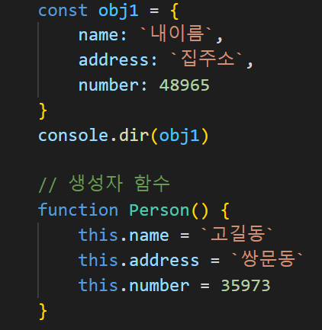
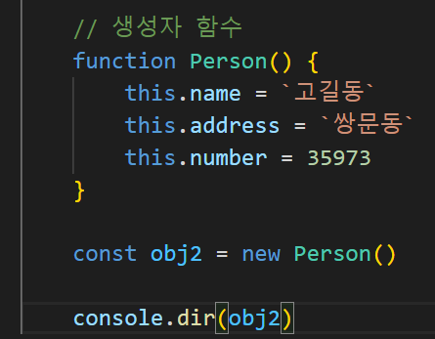


Obj1
(비교를 위한 함수)
Person1
(생성자 함수)
값을 똑같이 만들어보자
This = Person
Const ojb2 ... = Person 구조를 받아온다.
마구 찍어내자!
Person1 안의 구조와 값을 넘겨받음
Obj2
(복사된 함수가 짠!)

Slide 3
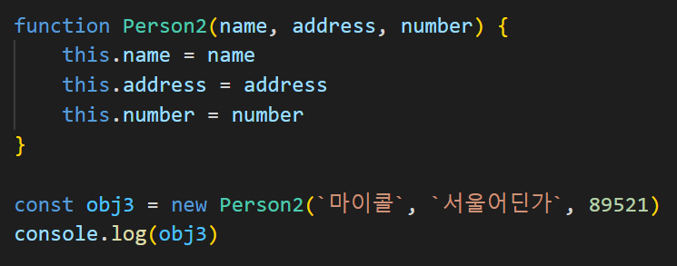
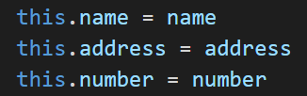
값에도 손 안대고 싶은데?
매게변수 순서대로 배치 (빵틀 준비)
매개변수를 내부 변수로 선언
(빵 토핑 결정)
함수 실행
빵틀에서 빵 찍어내기 완료!

Slide 4
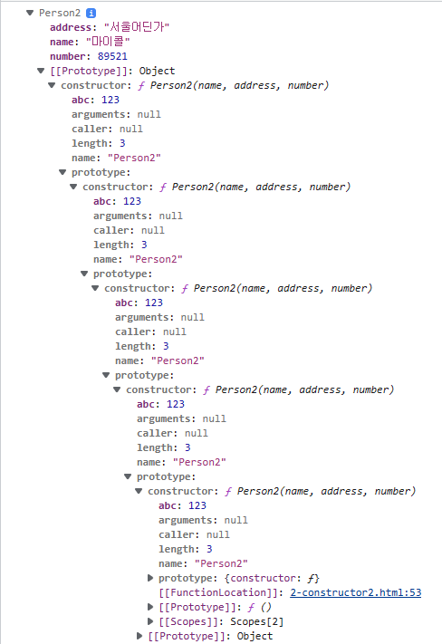

생성자 함수:
함수는 함수인데. 리턴이 존재하고
그 리턴이 오브젝트 형태일 뿐.
함수를 계속 복사해서 찍어내는 것
리턴 값이 객체이니 얘도 수많은 프로토타입을 갖게 될 것.

Slide 5
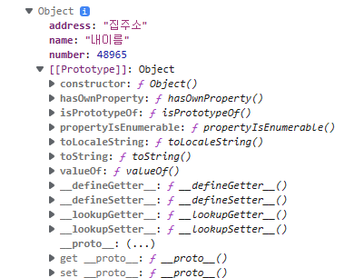
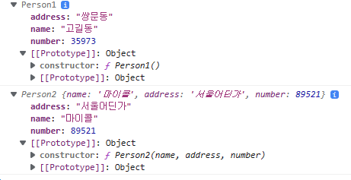
일반 객체 vs 생성자 함수
출생의 기억이 없는 객체
출생의 기억이 있는 객체
생성자가 출생의 비밀을 숨김

Slide 6
Person2
Prototype이
생성자 함수와 함께 생성
Persone2
생성자 함수
생성자 함수의 prototype
생성!
일반 객체
생성자 함수로 찍어낸 객체
Person2
Person2의 prototype
생성자 함수로 만든 객체의 [[prototype]]안에 있는,
constructor와 생성자 함수의 prototype은 서로 참조한다.
만든 객체는 어디서 나온 객체인지를 constructor로 표시하며 함수에서 prototype으로 정의된 메서드를 받아와야 하기 때문.
(생성자 함수와 객체와의 동기화를 위해 필요)

Slide 7
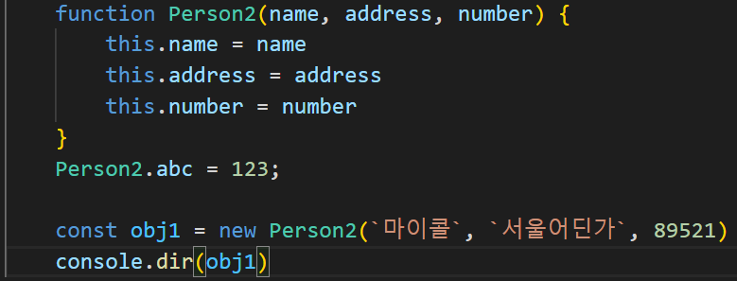
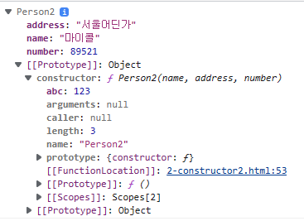
Person2
Prototype이
생성자 함수와 함께 생성
Persone2
생성자 함수
Person2
코드
Person2의 값을 가져옴
obj1
Person2.abc = 123;
-> 생성자 함수 프로토타입 안으로 들어감
Obj1은 Person2의 값을 넘겨받으며 함수의 구조도 그대로 넘겨받음.
그리고 이 과정에서 Person2의 prototype도 넘겨받음.
실행 결과

Slide 8
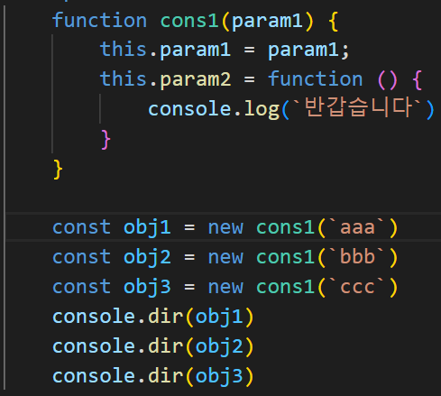
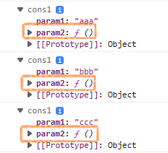
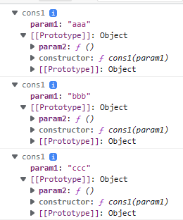
생성자 함수가 계속 객체를 만들 때의 부하를 줄이기 위해 prototype으로 넣어버리는 것.
Obj1 obj2 obj3가 전부 똑같은 함수를 호출될 때마다 실행되는데 이게 좋은 걸까?

Slide 9
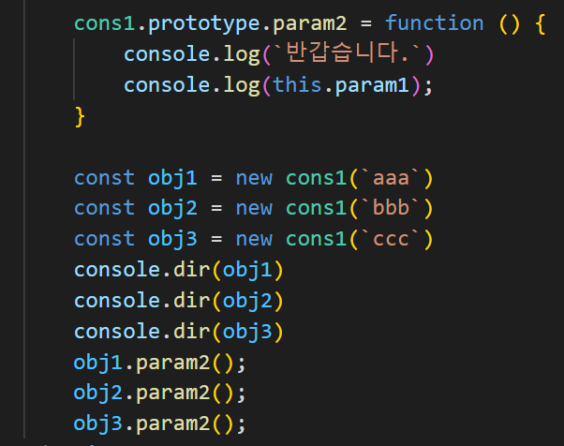
Object
cons1
Prototype
Obj1에 있는 cons1의 prototype
Obj1
Obj2
Obj3
Obj$.param2

Slide 10

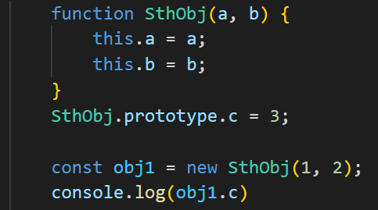
Object
SthObj1 (a=1 b=2)
Prototype
(C는 3!)
Obj1
C를 찾아줘!

Slide 11
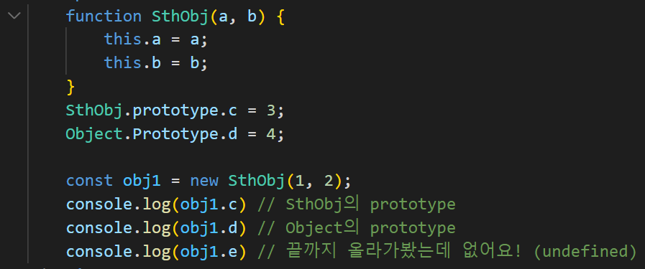
Object
Prototype
(d=4)
SthObj1 (a=1 b=2)
Prototype
Obj1
D를 찾아줘!

Slide 12
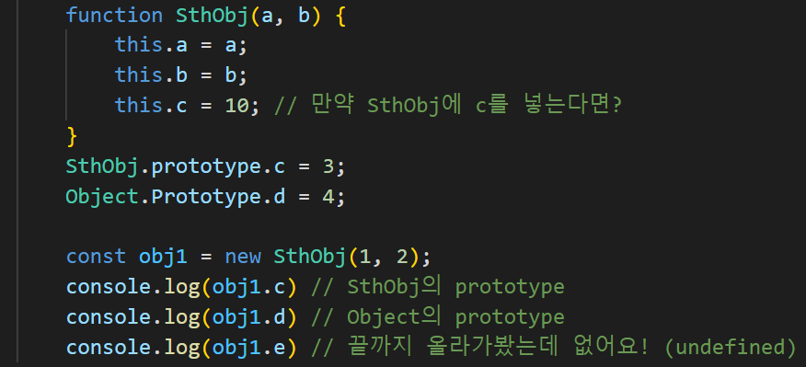

Object
Prototype
SthObj1 (a=1 b=2
C=10)
Prototype
(c=3)
Obj1
c는 10이구나!
C를 찾아줘!

Slide 13
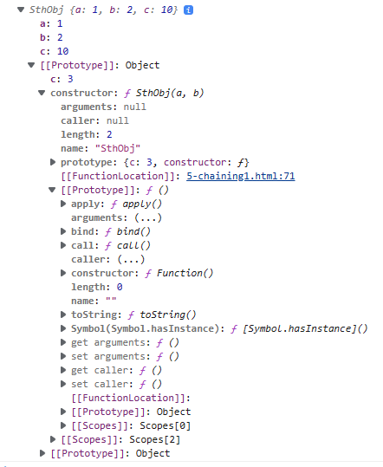
결국 프로토타입 체이닝이란
Object
Prototype
SthObj1 (a=1 b=2
C=10)
Prototype
(c=3)
Obj1
Prototype
(c=3)
함수나 객체에 적힌 값을 찾기 위해
프로토타입을 쭉 따라 내달리는 것

Slide 14
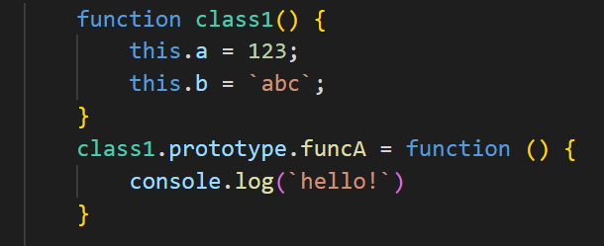
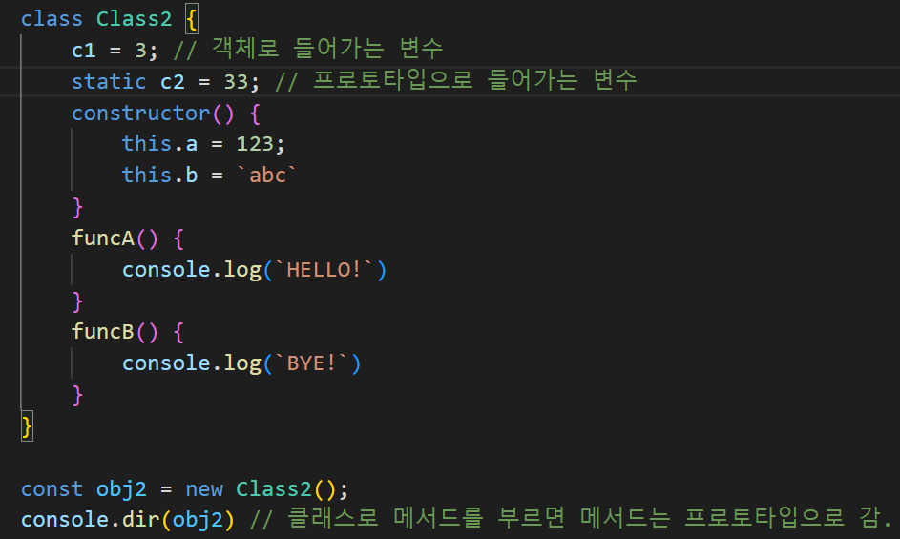
생성자 함수식으로 만든 클래스
Es6에서 새로 나온 클래스

Slide 15
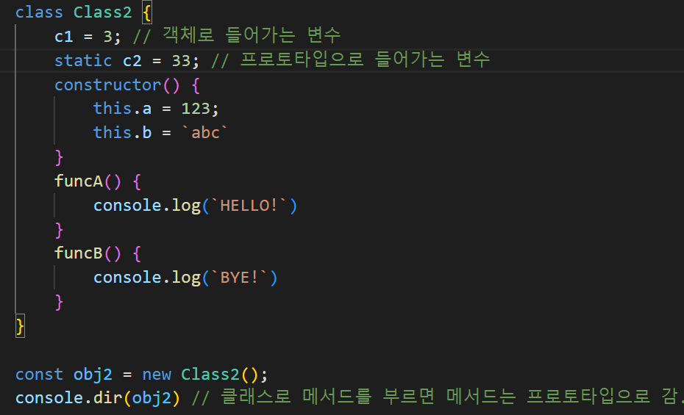
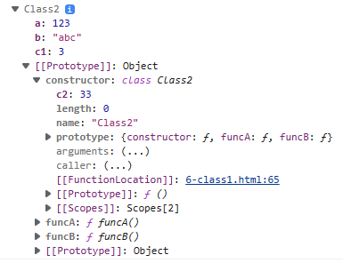
Static을 사용하면 프로토타입 직행열차를 태울 수 있다!

Slide 16
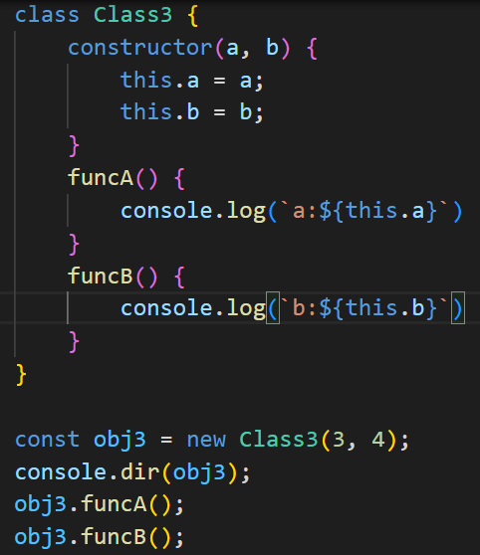
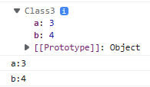
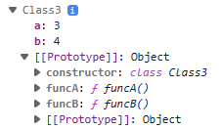
Constructor는 클래스당 1개밖에 선언 못함
Constructor로 기존의 함수처럼 매개변수나 인자를 받아올 수 있다!
class내에 선언되는 모든 메서드는 전부 prototype 객체에 들어간다!

Slide 17
Object
Prototype
Class3
Prototype
(c=3)
FuncA
Obj3
(Copied Class3
(3,4))
Prototype
(a=3)
FuncA
this.a를 찾아줘!

